Slide 1
受発注者が協調したアジャイル開発
でDX推進
～DXの現状概観とアジャイル開発への共通理解に向けたモデル契約～
2022年11月18日
EdgeTech+ 2022 ＠パシフィコ横浜
独立行政法人情報処理推進機構（IPA）
社会基盤センター 専門委員
山下 博之

Slide 2
本日，お話しすること
デジタルトランスフォーメーション（DX）推進の核となる情報システムの開発では、技術的実現性やビジネス成否が不確実な状況でも迅速に開発を行い、運用時の技術評価結果や顧客の反応に基づいて素早く改善を繰り返すという、仮説検証型のアジャイル開発が必須となる。
IPAは、ユーザ企業・ベンダ企業双方がアジャイル開発の特徴を理解した上で、価値の高いプロダクトの開発を目指して両者が緊密に協働しながら適切に開発を進めることができるよう、アジャイル開発を外部委託する際の「情報システム・モデル取引・契約書」（“モデル契約”）を公開している。
本講演では、DX推進の現状を概観した後、モデル契約書の構成と特徴等について、その想定するアジャイル開発の進め方と共に説明する。また、アジャイル開発において偽装請負を指摘されるリスクに関して厚労省が公表したQ&A集についても簡単に紹介する。

Slide 3
内 容
１．背景：DXの推進
２．モデル取引・契約書の構成
３．想定するアジャイル開発
４．契約書のひな型
５．偽装請負リスクと厚労省Q&A集
６．おわりに

Slide 4
DXレポート*とモデル契約
* DXレポート ～ITシステム「2025年の崖」克服とDXの本格的な展開～
https://www.meti.go.jp/shingikai/mono_info_service/digital_transformation/20180907_report.html
2.４ ユーザ企業とベンダー企業との関係
■ユーザ企業とベンダー企業の責任関係
– ユーザ企業は、システム開発を内製で賄いきれず、ベンダー企業に業務委託するケースがほとんどである。その場合、「請負契約」や「準委任契約」が適用される。契約に当たっては、ユーザ企業とベンダー企業との間の責任関係や作業分担等が明確になっていない。その結果、損害賠償請求の訴訟などのトラブルに発展するケースもあり、そのような場合、さらに多くの時間とコストを要することとなる。
■アジャイル開発における契約関係上のリスク
– 今後、DXを実行していく上で、要求仕様が不明確な状態で小刻みな開発を繰り返すことで具体化していくような案件もある。このような案件では、開発手法として従来のウォーターフォール開発ではなく、アジャイル開発の方が適している場合がある。しかし、そのような開発方法に沿った契約形態が整備されていないという課題がある。
3.4.3 ユーザ企業とベンダー企業の新たな関係
ユーザ企業、ベンダー企業がそれぞれその役割を変化させていく中で、ユーザ企業とベンダー企業の間で新たな関係を構築していく必要がある。契約面においても、必要な見直しを行う。
【対応策】
（１）ユーザ企業とベンダー企業間における契約
① ウォーターフォール型の開発に関する契約
⁻ 既存のウォーターフォール型の開発に関するモデル契約は、既存システムの再構築を想定したものになっていないため見直しを行う必要がある。
② ユーザ企業におけるアジャイル開発に関する契約
⁻ アジャイル開発を想定したシステム開発・運用に関するベンダー・ユーザの責任問題、モデル契約等を整理するガイドラインの策定が必要である。

Slide 5
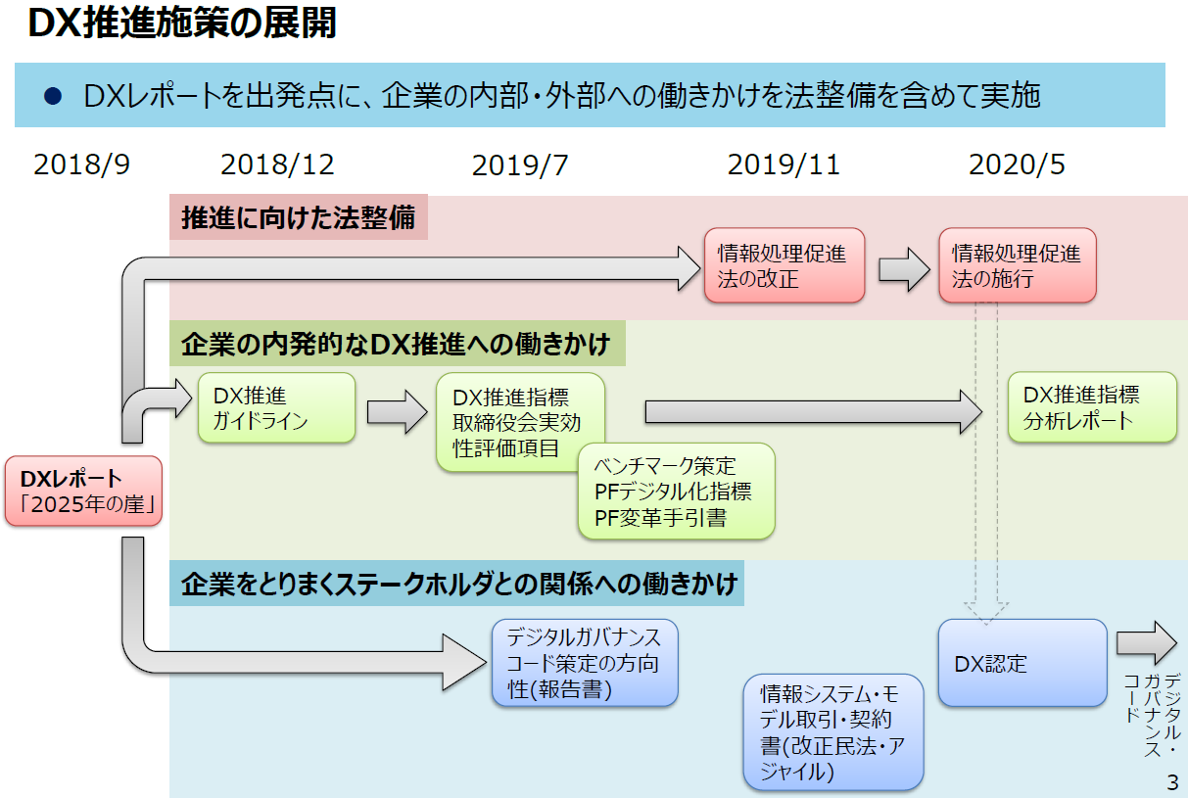
DX推進施策［～2020年］（経済産業省）
<出典> 情報産業を巡る最近の状況について，2020年9月2日，経済産業省商務情報政策局情報産業課．
*
https://warp.da.ndl.go.jp/info:ndljp/pid/12232105/www.meti.go.jp/press/2018/12/20181212004/20181212004.html
https://www.ipa.go.jp/digital/dx-suishin/bunseki2019.html
* DXレポート ～ITシステム「2025年の崖」克服とDXの本格的な展開～ https://www.meti.go.jp/shingikai/mono_info_service/digital_transformation/20180907_report.html

Slide 6
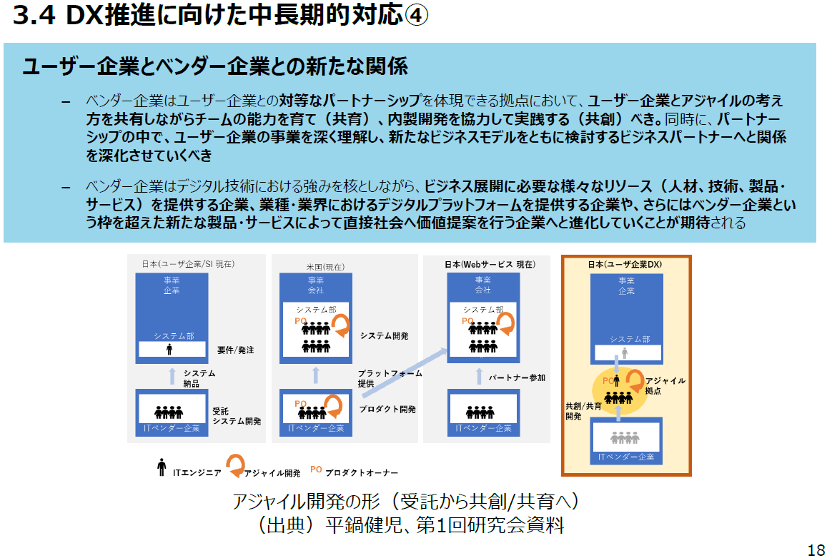
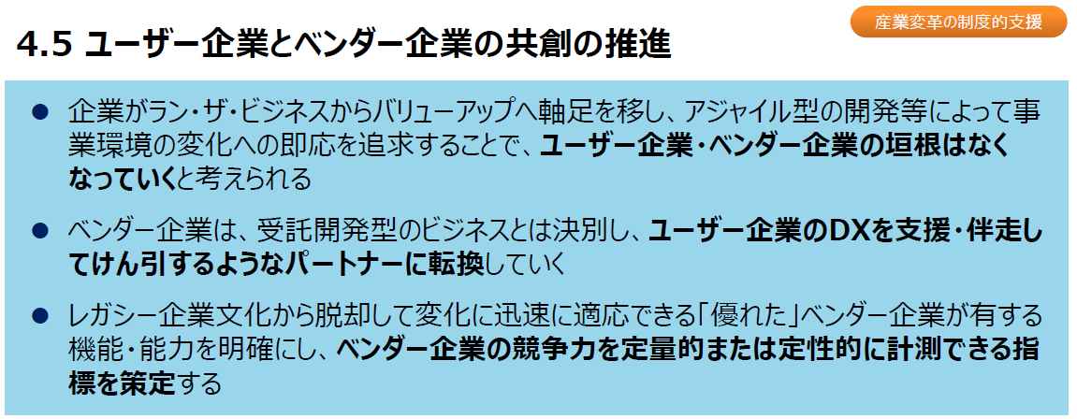
DX推進施策［2020年～］（経済産業省：DXレポート2[中間]）
<出典> DXレポート2（中間取りまとめ），2020年12月28日，
経済産業省デジタルトランスフォーメーションの加速に向けた研究会
https://www.meti.go.jp/press/2020/12/20201228004/20201228004.html

Slide 7
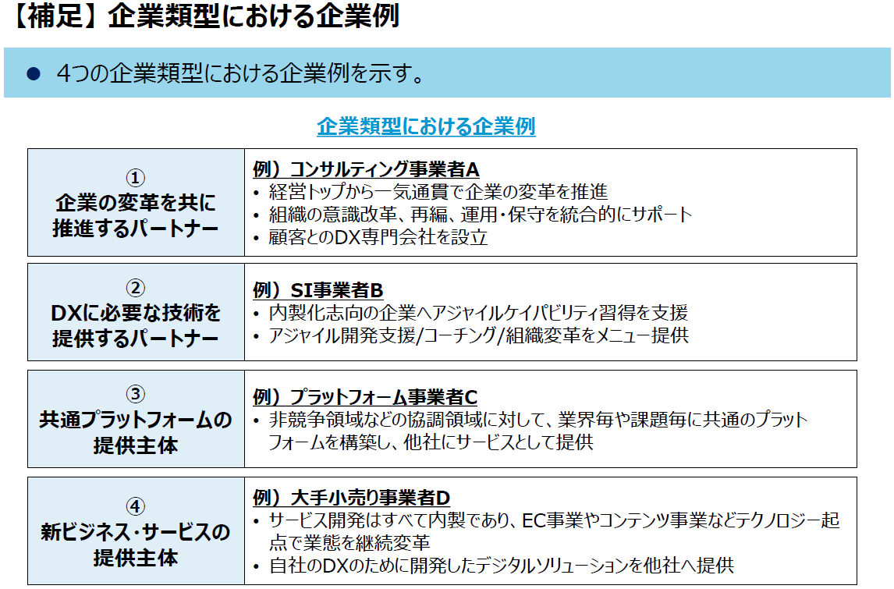
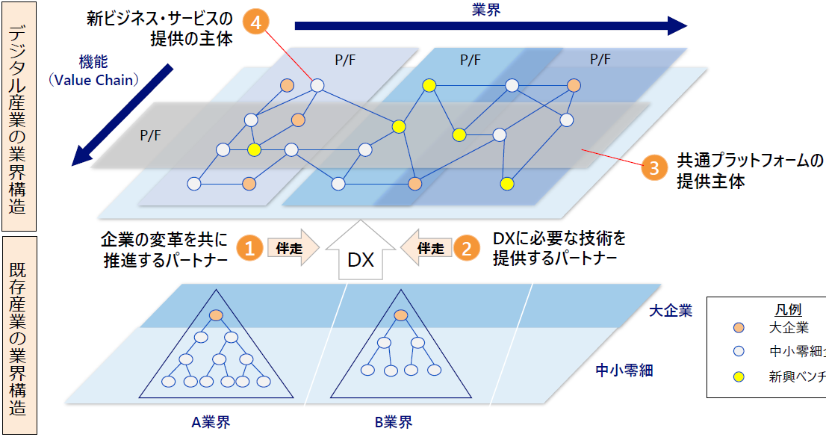
DX推進施策［2021年］（経済産業省：DXレポート2.1）
<出典> DXレポート2.1（DXレポート2追補版），2021年8月31日，
経済産業省 デジタル産業の創出に向けた研究会を取りまとめ
https://www.meti.go.jp/press/2021/08/20210831005/20210831005.html
デジタル産業を構成する4つの企業類型における企業例
ベンダ系
デジタル産業の構造と企業類型
ユーザ系

Slide 8

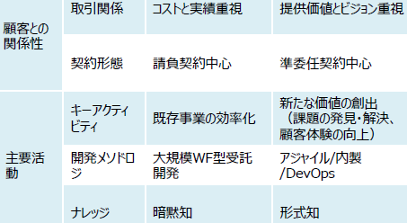
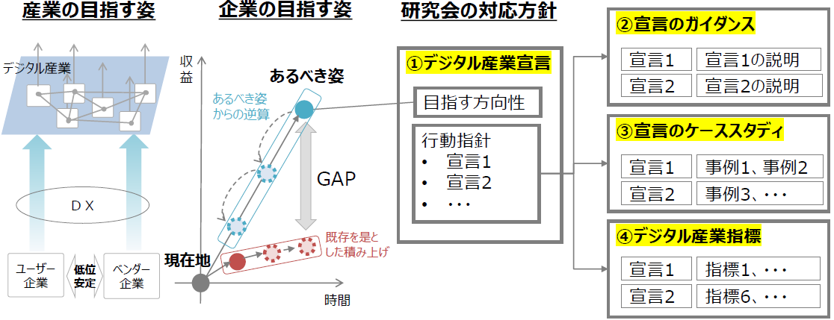
DX推進施策［2022年］（経済産業省：DXレポート2.2）
デジタル産業指標（関連部分のみ抜粋）
<出典> DXレポート2.2のアウトライン・デジタル産業宣言・デジタル産業指標，2022年3月8日，
経済産業省 第3回デジタル産業への変革に向けた研究会資料
https://www.meti.go.jp/shingikai/mono_info_service/digital_sangyo_transformation/003.html
＜デジタル産業宣言＞
1. ビジョン：成功体験や柵（しがらみ）を捨て、新たに実現すべきビジョンを目指している
2. 価値：開発コストではなく、創出価値を重視している
3. オープン：自社に閉じるのではなく、あらゆるプレイヤーとつながっている
4. 継続：失敗して撤退するのではなく、試行錯誤を繰り返し、前進し続ける
5. 経営者：デジタルによるビジネス創造は経営者のミッションであることを自覚している
<更新情報> 「デジタル産業宣言」など
D X レポート 2.2 （概要），令和４年７月 デジタル産業への変革に向けた研究会
経済産業省 第2回コロナ禍を踏まえたデジタル・ガバナンス検討会資料5
https://www.meti.go.jp/shingikai/mono_info_service/covid-19_dgc/002.html

Slide 9
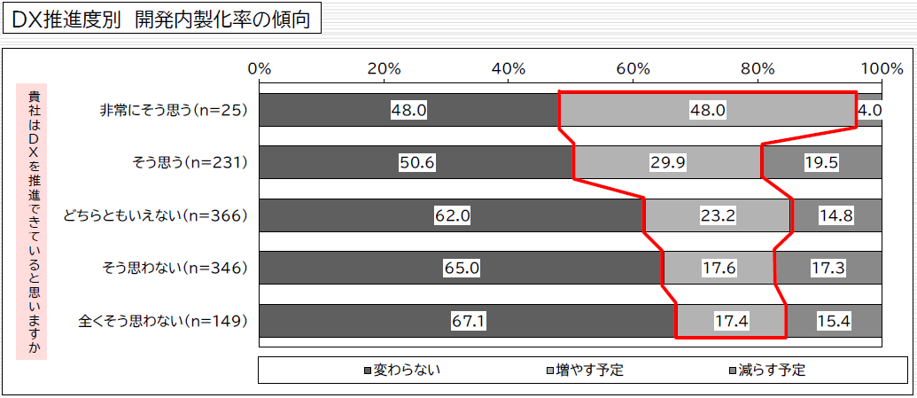
ITシステム開発の内製化傾向
参考
<出典> 企業IT動向調査報告書2022，2022年4月13日，JUAS.
https://juas.or.jp/library/research_rpt/it_trend/
DXを推進できている企業ほど内製化率が高い
確かに先行企業は内製化を進めている：
・DX先行企業がシステム内製力の強化へ、試行錯誤で培ったノウハウとは
日経クロステック https://xtech.nikkei.com/atcl/nxt/info/18/00037/081700047/
・“内製”なんて超カンタン 「3つの重要ポイント」を1つも満たせない企業でもできること
ITmedia エンタープライズ https://www.itmedia.co.jp/enterprise/articles/2209/08/news091.html
が．．．．．

Slide 10
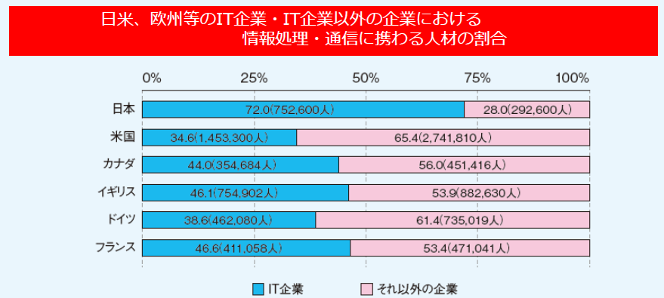
ICTに携わる人材の所属企業の国際比較
一方で
我が国では、欧米等と比較して、IT人材がIT関連企業に従事する割合が高く、ユーザ企業に従事する割合が低い。
<出典> IPA:「IT人材白書2017」 図表2-2-3

Slide 11
ICTシステム開発における契約の必要性
当面の状況
日本では，
IT人材の所属割合がIT企業が72％に対しユーザ企業が28％と
米国等の欧米主要国に比べてIT企業所属の比率がかなり高いこと，
人材の流動性が比較的低いこと、から，
ICT/組込みシステム開発では契約の締結を避けられない．
発注者／ユーザ（企業）／委託者／注文者
受注者／ベンダ（企業）／受託者／請負人

Slide 12
ＤＸとアジャイル開発
DXの定義（「DX推進ガイドライン」＊）
「企業がビジネス環境の激しい変化に対応し、
データとデジタル技術を活用して、顧客や社会のニーズを基に、
製品やサービス、ビジネスモデルを変革するとともに、
業務そのものや、組織、プロセス、企業文化・風土を変革し、
競争上の優位性を確立すること」
注)
アジャイルは，
企業活動などに幅広く適用できる概念であるが，
ここでは，
情報システム開発の範囲で用いる．
DX推進の核となる情報システムの開発では，
技術的実現性やビジネス成否が不確実な状況でも迅速に開発を行い、
運用時の技術評価結果や顧客の反応に基づいて素早く改善を繰り返す，
仮説検証型の
アジャイル開発が必須
顧客視点
継続性
* 産業界におけるデジタルトランスフォーメーションの推進： DX推進ガイドライン Ver. 1.0
https://www.meti.go.jp/policy/it_policy/dx/dx.html

Slide 13
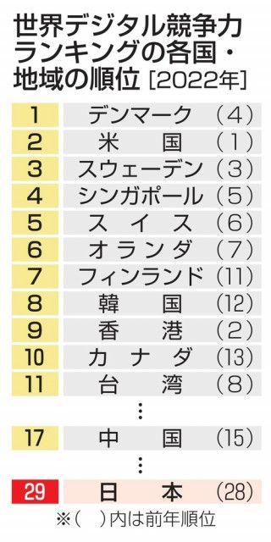
世界デジタル競争力ランキング：29位
参考
日本は「高等教育の生徒当たり教師数」（知識）、「ワイヤレスブロードバンド利用者数」（技術）、「ソフトウエア著作保護」（未来への対応）の項目では高い評価を得たものの、
「国際経験」（知識）と「ビッグデータ活用・分析」、「ビジネス上の俊敏性（Business Agility）」（未来への対応）の項目では調査対象国・地域の中で最下位となっている。
<出典>
世界デジタル競争力ランキング、日本は29位に低下，
ビジネス短信，独立行政法人日本貿易振興機構(JETRO)， 2022年10月07日．
https://www.jetro.go.jp/biznews/2022/10/1128218948d5f5df.html
<出典>
日本の競争力は世界29位 デジタル分野、過去最低に，
共同通信，2022/10/05．
https://nordot.app/950277974264659968

Slide 14
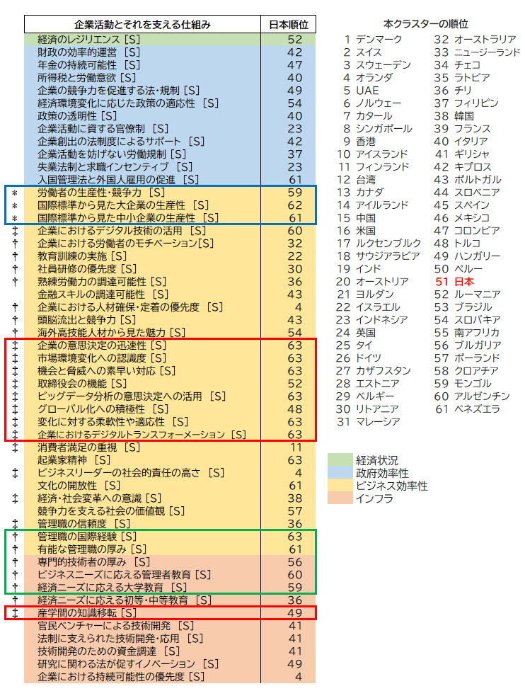
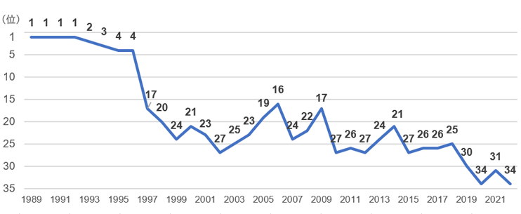
世界競争力ランキング：全体34位
参考
ビジネス効率性が低い
20位 | 39位 | 51位 | 22位
<出典>
IMD「世界競争力年鑑2022」からみる日本の競争力 第1回：データ解説編，
三菱総合研究所(MRI)，2022.9.27．
https://www.mri.co.jp/knowledge/insight/20220927_2.html
<出典>
図表4 競争力採用指標のクラスター分類：企業活動とそれを支える仕組み
IMD「世界競争力年鑑2022」からみる日本の競争力 第2回：分析編，
三菱総合研究所(MRI)，2022.10.3．
https://www.mri.co.jp/knowledge/insight/20221003.html

Slide 15

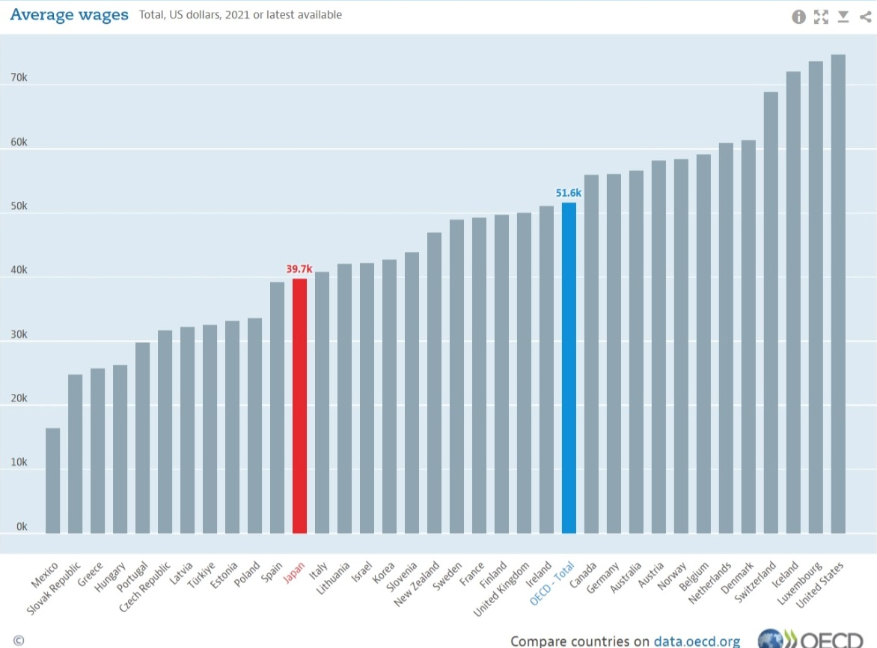
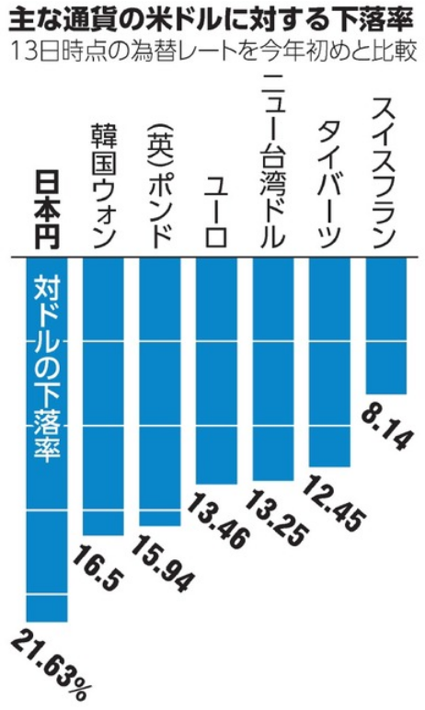
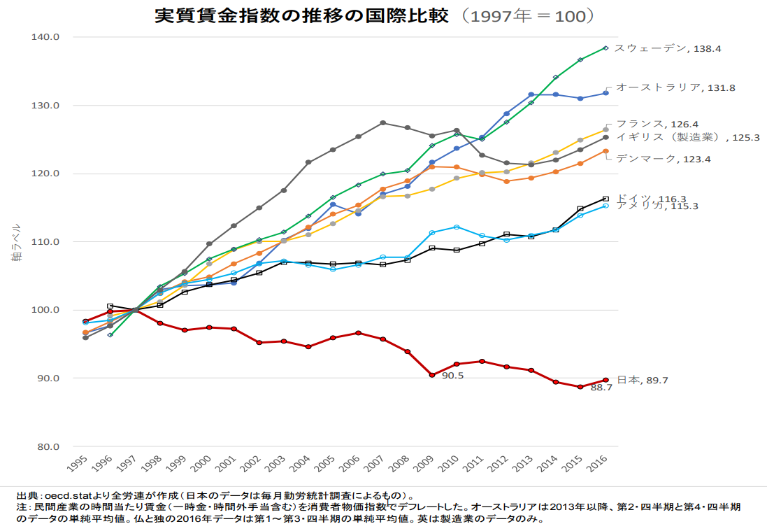
結果として表面化する，日本経済の現状😢
<出典> 平均賃金 (Average wage)，OECD. (2022-11-07閲覧)
https://www.oecd.org/tokyo/statistics/average-wages-japanese-version.htm
フランス
英国
OECD
ドイツ
スイス
米国
イタリア
韓国
1ドル=150円（10月20日の東京市場）
全国労働組合総連合
2018年2月21日
“明治安田総合研究所の小玉祐一氏は，「90年代以降，経済の生産性は低迷し，企業は賃金を上げられず，
物価上昇圧力が弱い状況が続いた．（中略）背景には，長年にわたる日本経済の弱さがある．」と指摘．”
<出典>
ドル高の悪影響、際立つ円
インフレ対策、追われる米国
朝日新聞デジタル，2022年10月15日．
https://www.asahi.com/articles/DA3S15445588.html
日本

Slide 16
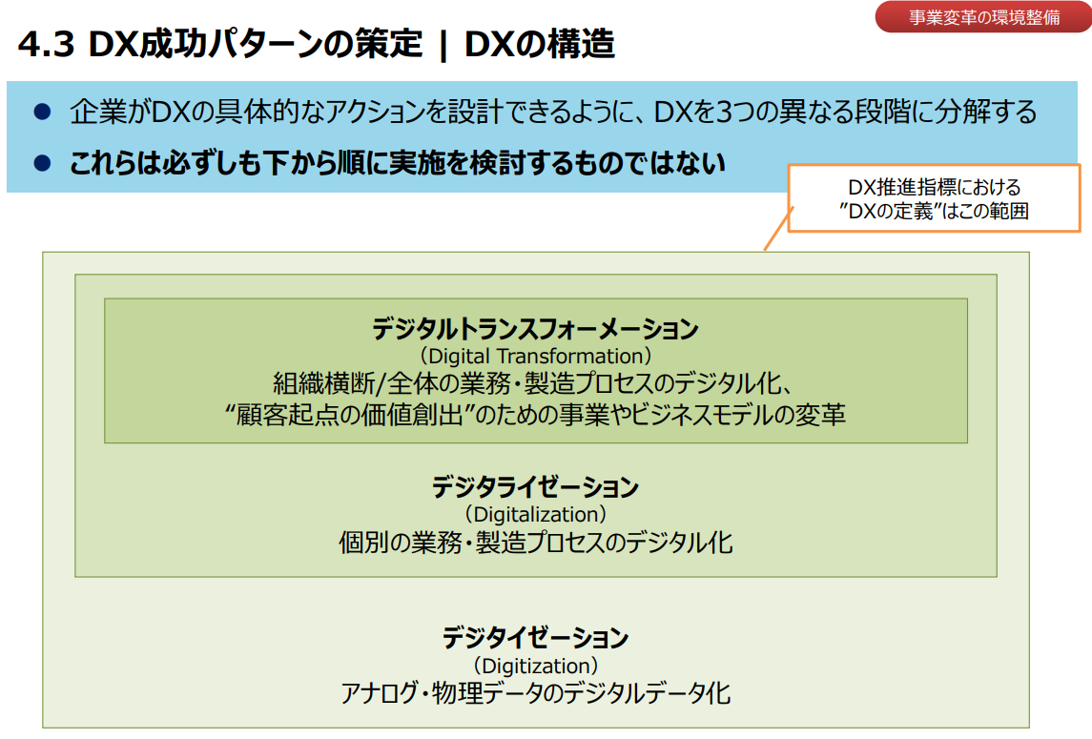
DXの取り組み方：まずは世界に追いつく
<出典> DXレポート2（中間取りまとめ），
2020年12月28日，
経済産業省デジタルトランスフォーメーションの加速に向けた研究会
できる企業はともかく
普通の企業は，
まずは
「ビジネスの効率化」
で世界に追いつく

Slide 17
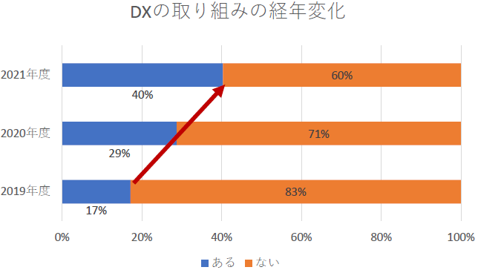
組込み/IoT関連産業とDX
DXの取組みは
緩やかに
進んできている
<出典> 組込み/IoT産業におけるDXの取組みに関する調査分析報告書
2021年度組込み/IoT産業の動向把握等に関する調査の調査結果を公開, IPA, 2022年10月13日.
https://www.ipa.go.jp/digital/chousa/kumikomi/kumikomi-iot2021.html

Slide 18
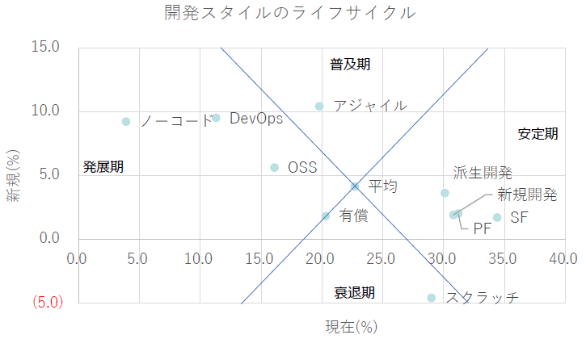
組込み/IoT関連産業とアジャイル開発
アジャイル開発は
普及期に
入っている
<出典> 組込み/IoT産業における技術動向に関する調査分析報告書
2021年度組込み/IoT産業の動向把握等に関する調査の調査結果を公開, IPA, 2022年10月13日.
https://www.ipa.go.jp/digital/chousa/kumikomi/kumikomi-iot2021.html

Slide 19
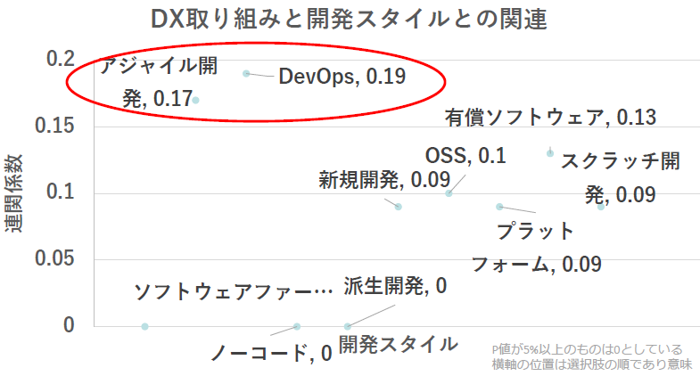
組込み/IoT関連産業におけるDXとアジャイル開発
DXの取組みでは
アジャイル開発を
活用している
<出典> 組込み/IoT産業におけるDXの取組みに関する調査分析報告書
2021年度組込み/IoT産業の動向把握等に関する調査の調査結果を公開, IPA, 2022年10月13日.
https://www.ipa.go.jp/digital/chousa/kumikomi/kumikomi-iot2021.html

Slide 20
アジャイル開発と契約
ユーザ企業・ベンダ企業双方がアジャイル開発の特徴を理解した上で、価値の高いプロダクトの開発を目指して両者が緊密に協働しながら適切に開発を進める
相互にリスペクトし、密にコミュニケーションしながらプロダクトのビジョンを共有して開発を進める
双方が、ウォーターフォールモデルを中心とする伝統的なシステム開発のスタイルにとらわれることなく、場合によっては開発に関する考え方や当事者の役割分担を大きく見直しながら、アジャイル開発に適した体制を構築
アジャイル開発の採用にあたっては、以上の特徴を踏まえて
適切な契約のもとに開発を行うことが重要

Slide 21
モデル契約の変遷
ウォーターフォール型開発向け
2007年4月（経産省）
2019年12月（IPA）
2020年12月（IPA）
重要インフラ・企業基幹システムの受託開発
情報システム・モデル取引・契約書
第一版
民法改正を踏まえた、第一版の
見直し整理反映版
情報システム・モデル取引・契約書
第二版
2008年4月（経産省）
民法改正以外の論点
パッケージ利用の中堅企業/自治体等システムの受託開発
追補版
追補版
追補版
▲
改正民法施行
2020年4月
★DXレポート*
2018年9月
アジャイル型開発向け
2012年3月（IPA）
2020年3月（IPA）
非ウォーターフォール型開発に適したモデル契約書
アジャイル
開発版
～PoC～
https://www.ipa.go.jp/digital/model/agile20200331.html
AI応用システム開発向け
2018年6月（経産省）
AI・データの利用に関する
契約ガイドライン
2019年12月
1.1版
* https://www.meti.go.jp/shingikai/mono_info_service/digital_transformation/20180907_report.html

Slide 22
内 容
１．背景：DXの推進
２．モデル取引・契約書の構成
３．想定するアジャイル開発
４．契約書のひな型
５．偽装請負リスクと厚労省Q&A集
６．おわりに

Slide 23
理解を促進するための仕組み（構成）
モデル契約書だけでは理解が得られないことを懸念
（この契約さえ結べばベンダがうまくやってくれる→×）
検討WGからのメッセージ（思い）
→とにかくアジャイル開発の共通理解が重要！
契約前チェックリスト
→本当にアジャイル開発をする準備ができているか、事前に確認する
アジャイル開発進め方の指針
→スクラムによる開発の進め方について、当事者間で認識合わせを行う
モデル契約書（解説）
→解説により適切に理解する（全体解説と逐条解説）

Slide 24
モデル契約の構成と利用イメージ
メッセージ
＜契約プロセス＞
個別の状況
モデル契約の
本体，別紙，進め方の指針に記載する事項：
標準的な開発モデル・前提条件に対応した，1つのひな型
解説に記載する事項：
各条項の趣旨説明、適用の具体例、適用に際しての留意点の他、モデル契約の想定から外れる場合における対応の在り方，など
＜モデル契約＞
＜実際の契約文書＞
カスタマイズ
本体
本体
別紙
別紙
進め方の指針
開発の進め方
参考
解説類
注) “開発の進め方”とは，当該開発におけるアジャイル開発の進め方等について，受発注者間で認識を合わせるため，契約書本体から参照される文書．たとえば，社内開発標準などを使うことができるし，本モデル契約の「進め方の指針」を加筆・修正して使うこともできる．
契約前
チェックリスト
全体解説
条項解説
ノウハウ事例

Slide 25
契約の前にアジャイルへの理解を深める
DX対応モデル契約見直し検討WGからの「メッセージ」
事例のヒアリング等を進める中で、アジャイル開発が失敗してトラブルになる原因は、例えばプロダクトオーナーが適切に職責を果たさず開発が停滞するなど、（とりわけユーザ側に）アジャイルに関する正しい理解がないままに開発を進めていることにあるということがよく聞かれた。アジャイル開発を普及させるには、契約の適正化とともに、アジャイル開発が適する条件やその適切な進め方そのものに関する理解を得るための啓発が重要である。
→モデル契約と合わせて、
アジャイル開発に対する理解を深めるための啓発メッセージも発信。

Slide 26
内 容
１．背景：DXの推進
２．モデル取引・契約書の構成
３．想定するアジャイル開発
４．契約書のひな型
５．偽装請負リスクと厚労省Q&A集
６．おわりに

Slide 27
モデル契約で 想定する開発のプロフィール
項目 | 想定
ユーザ企業の準備 | 経営上のニーズや解決すべき課題（プロジェクトの目的）、開発対象プロダクトのビジョンが明確
ユーザ企業の知識 | アジャイル開発及びスクラムに関する基礎的な理解あり
契約 | 単一の準委任契約
開発手法 | スクラム
開発体制 | 単一のスクラムチームであり、プロダクトオーナーはユーザ企業が、スクラムマスターはベンダ企業がそれぞれ選任
開発者(たち) | ベンダ企業のみ、又はベンダ企業とユーザ企業の混成
開発規模 | 1つのスクラムチームで開発できるような、比較的小規模なもの
開発の進め方 | 「アジャイル開発の進め方」* をベースとした「アジャイル開発進め方の指針」による
開発プロセス | 初期開発～運用時の開発。開発に入る前にプロダクトオーナーと開発チームの間で協議を行い、初期バックログを作成
開発期間 | 有期（必要に応じて延長）
システム稼働環境 | 特に限定しない
* 「アジャイル開発の進め方」 https://www.ipa.go.jp/jinzai/skill-standard/plus-it-ui/itssplus/agile.html

Slide 28
モデル契約で 想定する開発の対象範囲
「プロジェクト立上げ」～「初期開発」及び「運用＆開発」（ただし、開発部分のみ）の範囲
対象範囲
開発の流れ
初期開発(MVP開発)
運用＆開発
プロジェクト
立上げ
要求
(初期バックログ
作成)
要求
開発
テスト
要求
開発
テスト
要求
開発
テスト
要求
開発
テスト
・・・
・・・
・・・
・・・
第1反復
第n反復
第1反復
第m反復
第1リリース
第xリリース
体制
運用チーム
スクラムチーム
事業部門チーム
プロジェクト立上げ時にスクラムチームを編成し、ユーザ側の事業部門内のチームと連携を図りながら、開発を進めていく。
第1リリース後、運用チームを編成し、スクラムチームと連携しつつ、継続的にリリースする。
（MVP開発：実用最小限のプロダクト（Minimum Viable Product）を開発すること）
Notes:
28
28

Slide 29
モデル契約で 想定する開発体制
ステークホルダー
（利害関係者）
スクラムチーム
調整・交渉
社内
（営業部門、事業責任者など）
スクラムマスター
プロダクト
オーナー
ヒアリング
社外
（顧客やユーザ）
開発者(たち)

Slide 30
モデル契約で 想定するスクラムチームの体制
スクラムチームの体制は、
ユーザ企業側とベンダ企業側で役割（ロール）を分担して構築
 | 役割（ロール） | ユーザ 企業側 | ベンダ 企業側 | 補足
スクラムチーム | プロダクトオーナー | ○ |  | プロダクトオーナーはユーザ企業側がアサインする。
 | スクラムマスター |  | ○ | スクラムマスターはベンダ企業側がアサインする。
 | 開発者(たち) | ○ | ○ | 開発者(たち)はプロジェクト特性に応じて双方からアサインする。（ユーザ企業側からのアサインがないこともある。）

Slide 31









モデル契約で 想定するスクラムの概要
ステークホルダの
判断を経て更新
環境変化
要件
リリース
役割（ロール）
プロダクトバックログ
プロダクトバックログ：
プロダクト（製品）へ追加する要求（ストーリー）のリスト。プロダクトオーナーが管理し、優先順位付けされている。
プロダクトオーナー
何を開発するか決める人
スクラムマスター
スクラムプロセスをうまく回し、生産性を高めることに責任を持つ人
６．プロダクトバックログリファインメント
開発者(たち)
実際に開発業務に携わる人々
１．スプリント
プランニング
２．開発業務
４．スプリント
レビュー
５．スプリント
レトロスペクティブ
リリース判断可能な
インクリメント
ステークホルダー
プロダクトの利用者、出資者などの利害関係者
毎日の繰り返し
繰り返し
タスク
スプリント
スプリント：
1から4週間の時間枠（タイムボックス）で、予定されている機能が完成できなくても延長されることはない。
リリース判断可能なインクリメント：
一回のスプリントにおける成果。スプリント終了時に、「リリース判断可能」の状態。
スプリントバックログ
３．デイリースクラム
スプリントバックログ：
そのスプリント期間中に行うタスクのリスト
＜開発を進める際の基本的な行動＞
プロセスの コンセンサス | アジャイル開発の進め方（下記内容）や役割分担について理解し、合意する。
プロダクトの コンセンサス | スクラムチーム（ユーザ、ベンダを含む）内で、各メンバーの専門知識や経験に基づき、開発対象プロダクト内容あるいは開発手法等（ビジネスニーズ、ユーザビリティ、技術的実現性、開発規模/期間見積もり、等）に関する情報交換、意見交換等のコミュニケーションを自由に行いながら、プロダクトバックログからスプリントバックログを抽出・作成し、合意する。その後、バックログの内容を開発タスク群に分割する。
自律的な ワーク | スクラムチームの各開発者は、開発ボードに掲示された未着手の開発タスク群のうちから、自身の得意分野や経験等を考慮しつつ、自発的に1個を選択し、開発を行う。各開発者は開発終了後、同様に、次の開発タスクを選択し、開発を行う。 開発タスクがなくなるまで、あるいはイテレーションの期間が終了するまで、上記を繰り返す。
例外対応 | 開発中に問題が生じた場合には、スクラムチーム内で話し合い、その解決に努める。チーム内での解決が困難と判明した場合には、上位会議体にエスカレーションする。
1 | スプリントプランニング | プロダクトバックログから今回のスプリントで扱うバックログを抜き出し、タスクに分解。タスクを時間で見積もり、スプリントバックログを決定。
2 | 開発業務 | コーディング作業だけでなく、スプリントバックログを完了させるための幅広い作業の集合体。
3 | デイリースクラム | スクラムチームが全員の活動状況を共有。毎日短時間(15分)で、チームメンバーが、①昨日やったこと、②今日やること、③困っていること、を順に確認。
4 | スプリントレビュー | スプリントの終了時、プロダクトオーナー出席のもと、出来上がったプロダクトをデモンストレーション。
5 | スプリントレトロスペクティブ（ふりかえり） | スプリントレビュー後に、今回のスプリントを振り返り、要改善点を確認。
6 | プロダクトバックログリファインメント | 次回以降のスプリントに向け、プロダクトバックログ項目を見直し。

Slide 32
アジャイル開発の特徴と契約での配慮
・ 継続的リリース（優先順に少しずつ短納期で・初期リリース後も顧客の声を反映）
→スクラムとして反復開発をカバー（第2条）
（ただし，本番環境リリース作業とシステム運用は含まない）
・ 要求の変化を歓迎
→スクラムの「プロダクトバックログ変更」プロセスに従う（第2条第4項）
→大きな変更には「変更管理」を規定（第6条）
・ ユーザ主導
→ユーザからのプロダクトオーナー選任とその役割の規定（第4条）
・ ユーザとベンダの協力によるプロダクト価値の最大化
→「役割分担と協力義務」の明記（第3条第1項）
→開発対象プロダクトの価値を高めるべく努めるベンダ義務の明記（第5条第2項）
関連文書にも記載（“メッセージ”など）
・ チームの継続的・自己組織的なプロセス改善
→開発の進め方（進め方指針の参照）を規定（第2条第6項）

Slide 33
内 容
１．背景：DXの推進
２．モデル取引・契約書の構成
３．想定するアジャイル開発
４．契約書のひな型
５．偽装請負リスクと厚労省Q&A集
６．おわりに

Slide 34
モデル契約書(契約書ひな型)の特徴(1/2)
アジャイル開発特有の概念やプロセスを契約に反映
契約で規定することによりアジャイル開発の柔軟さや自律性が損なわれないよう配慮
●準委任契約を前提
アジャイル開発の特徴からすれば、あらかじめ内容が特定された成果物を予定したとおりに完成させることに対して対価を払う請負契約よりも、業務を受託したベンダ企業が専門家としての注意義務を果たしながら業務を遂行することそれ自体に対価を支払う準委任契約の方が馴染み易い
●スクラムを前提
スクラムチームの構成員（プロダクトオーナー、スクラムマスター、開発者）の役割やバックログの作成、変更等といったアジャイル開発特有の内容の規定
●両当事者が認識合わせを行うための開発の進め方は「別資料」で
アジャイル開発方式の詳細は、契約書本文ではなく、別資料に記載し参照
サンプルとして「アジャイル開発の進め方の指針」を用意

Slide 35
モデル契約書(契約書ひな型)の特徴(2/2)
●２段階の変更手続き
- 開発対象の大枠を変えない程度の変更：バックログの追加・変更というアジャイルプロセスの中で実施
- 開発対象の大枠の変更：契約内容の変更として変更管理手続きの対象となり、スクラムチーム以外の責任者も含めた変更協議を行い書面で変更合意書を締結
●問題解消協議へのエスカレーション
相手方の業務従事者（プロダクトオーナー、スクラムマスター、開発者(たち)）がその役割を十分に果たさない場合や、スクラムチームの体制に不足がある場合など、プロジェクトの遂行が困難となる問題が生じ、スクラムチーム内での解消が困難な場合には、相手方に対してスクラムチーム以外の責任者も含めた問題解消のための協議を求める
●個別具体的内容は「別紙」で
- 本契約の当事者となるユーザ企業及びベンダ企業の権利義務に関する規定は、契約書本体に列挙
- （一部のオプション条項を除き）個別具体的な案件の内容に合わせて取り決める必要がある部分は、別紙に記載

Slide 36
アジャイル開発進め方の指針
アジャイル開発の進め方について、指針として参照
・アジャイル開発においては、進め方を固定してしまうのではなく、スクラムチームが自らの特性やプロジェクトの内容に合わせて最適な進め方を模索し、柔軟かつ自律的に改善を行っていくことが推奨
・アジャイル開発の捉え方も派生的な部分については企業によって異なり、企業ごとの創意工夫が加えられていることが想定
→ 契約において進め方を明記し、固定してしまうことは、アジャイル開発の柔軟さや個別性を減殺
← 開発の進め方の基本的な部分は、あらかじめ両当事者の認識を合わせておかなければ、円滑な進行ができず、トラブルになる恐れ
両当事者が認識合わせを行うための資料として「進め方指針」を用意
・進め方に関する両当事者の認識を共有するためのもの
・進め方に関する契約の解釈時に、当事者の合理的な意思を推測させるもの
●基本的な内容を入れたサンプルを提供
→ 必要に応じてプロジェクトごとにカスタマイズ
→ 各社がこれに類するもの（例：アジャイル開発標準）を既に保有していれば、それに差し替え

Slide 37
契約書のひな型（本文）
アジャイル開発に関わる条項
一般的条項
第1条（目的）
第2条（アジャイル開発方式）
第3条（体制）
第4条（発注者の義務）
第5条（受注者の義務）
第6条（変更管理）
第7条（問題解消協議）
第8条（契約期間及び更新）
第9条（文書作成）
第10条（実施業務の確認）
第11条（委託料及び支払方法）
第12条（発注者が受注者に提供する資料等及びその返還）
第13条（再委託）
第14条（秘密情報の取扱い）
第15条（個人情報の取扱い）
第16条（特許権等の帰属）
第17条（著作権の帰属）
第18条（第三者ソフトウェアの利用）
第19条（FOSSの利用）
第20条（知的財産権侵害の責任）
第21条（損害賠償）
第22条（解除）
第23条（権利義務譲渡の禁止）
第24条（協議）
第25条（和解による紛争解決・合意管轄）

Slide 38
契約時の事前確認（チェックリスト）
契約を締結する前にチェックを行い、不足があれば対応策を講じる
・アジャイル開発を円滑に進めるため、契約締結に先立ち、開発のための条件の充足性を確認し、不足部分はそれを補うための対策を実施
  - プロジェクトの目的・ゴールは明確か
  - 開発対象プロダクトのビジョンは明確か
  - ユーザ企業及びベンダ企業がそれぞれアジャイル開発の内容を理解しているか
  - 開発対象プロダクトが真にアジャイル開発に適したものであるか
  - 開発にあたり必要な初期計画ができているか
  - 開発のために必要な体制を整えることができるか，等
円滑な開発のための条件の充足性を事前に確認するためのチェックリストを提供

Slide 39
契約前チェックリスト（概要）
円滑な開発のための条件の充足性を事前に確認
項目 | （契約に際しての）チェックポイント
1. プロジェクトの目的・ゴール | プロジェクトの目的（少なくとも当面のゴール）が明確であるか
 | ステークホルダーの範囲が明確になっているか
 | 目的についてステークホルダーと認識が共有されているか
2. プロダクトのビジョン | 開発対象プロダクトのビジョンが明確であるか
 | プロダクトのビジョンについてステークホルダーと認識が共有されているか
3. アジャイル開発に関する理解 | プロジェクトの関係者（スクラムチーム構成員及びステークホルダー）がアジャイル開発の価値観を理解しているか
 | プロジェクトの関係者がスクラムを理解しているか
4. 開発対象 | 開発対象がアジャイル開発に適しているか
 | １チーム（最大で10名程度）の継続的対応にて、開発可能な規模であるか
5. 初期計画 | プロジェクトの初期計画が立案されているか
 | プロジェクトの基礎設計が行われているか
 | 完了基準、品質基準が明確になっているか
 | 十分な初期バックログがあるか（関係者間で初期のスコープの範囲が合意できているか）
6. 契約に関する理解 | 本契約が準委任契約であることを理解しているか
7. 体制（共通） | ユーザ企業とベンダ企業の役割分担を理解しているか
 | 今回のプロジェクトにおける体制を理解しているか
8. ユーザの体制 | 適切なプロダクトオーナーを選任し、権限委譲ができるか
 | ユーザ企業としてプロダクトオーナーへの協力ができるか
9. ベンダの体制 | アジャイル開発の経験を有するスクラムマスターが選任できるか
 | 必要な能力を有する開発者たちのチームを構成できるか
 | 開発者たちのチームを固定できるか

Slide 40
契約書のひな型（別紙）
個別具体的な案件の内容に合わせて取り決める必要がある部分を記載
本プロジェクト
開発対象プロダクト
スケジュール
体制（スクラムチーム構成）
会議体
本件業務の内容及び役割分担
本契約の有効期間
委託料及び支払方法
・ユーザ企業が、開発するプロダクトを用いてどのような目的を達成したいのかを記載
・ユーザ企業内のステークホルダー及びベンダ企業との間で達成すべきゴールについて認識を共有
マイルストーンレベル
開発対象とするプロダクトの大枠を記載
各社の業務体制：
役割（プロダクトオーナー、スクラムマスター、開発者(たち)、等），求められる経験・スキル，想定人数・稼働率，基準単価
会議名（例：スプリントプランニング、デイリースクラム、スプリントレビュー、スプリントレトロスペクティブ、バックログリファインメント）、開催日、会議目的、備考
・下請法が適用される場合の対応
・インセンティブとしての成果報酬型を採用する場合には，ここに記載
別紙にも法的拘束力あり

Slide 41
第1条（目的）
・アジャイル開発方式
・準委任
アジャイル開発の特徴*から、準委任契約が馴染みやすい
      - 請負契約 ：あらかじめ内容が特定された成果物を予定した通りに完成
      - 準委任契約：専門家としての注意義務を果たしながら業務を遂行することを義務付ける
* 開発プロセスの中で、開発する機能の追加・変更や、その優先順位の変更が生じる
  → 当初は開発予定となっていた機能も、ビジネス環境の変化やユーザ企業内部のニーズの変化等に応じ、プロダクトの内容に責任を持つユーザ企業の判断で開発対象から外す
  → プロダクトを一旦リリースした後も、利用者からのフィードバックに対応する等して、さらなる機能追加や改善を実施
(注) 受任者であるベンダ企業には、契約の本体及び別紙で定められた範囲内で、誠実に自らの役割を果たしてプロダクト開発を進める善管注意義務
(参考) 請負契約のリスク
① 対価（見積り時に固定）と実際（やってみて）の工数が大きく乖離するリスク
② ユーザ企業とベンダ企業の利害（変化への対応意識）が対立するリスク
(参考) 請負契約を用いる場合の注意点
・仕様確定部分に限定して契約、等

Slide 42
第2条（アジャイル開発方式）
◆アジャイル開発方式の詳細は、当事者やプロダクトの特性に応じて差違がある
→ 契約書本体に明記して固定せず、「アジャイル開発進め方の指針」に記載
◆共通する基幹的な要素は、契約書本体で明確に定めておくべき
・第1項 アジャイル開発方式…スクラム
・第2項 開発対象プロダクト…別紙記載
・第3項 プロダクトバックログの作成…要求事項（機能要件、非機能要件）
・第4項 プロダクトバックログの変更…権限・責任はユーザ企業、提案・協議は誰でも
・第5項 スプリントバックログの作成…スプリント、合意内容を記録
・第6項 アジャイル開発進め方の指針…契約書本体と同様の拘束力は持たせない*
* 紛争に発展した場合には、契約書本体及び別紙の記載と併せて、当該指針が進め方に関する当事者の意思を合理的に解釈するための指針としても機能
(参考) ユーザ企業によるプロダクトバックログの作成
・プロダクトオーナーがスクラムマスターや開発者(たち)と協議
・ベンダ企業や外部コンサルタントとの間で契約を締結し、ワークショップ等を実施
(参考) プロダクトバックログに含める非機能要件の例
・セキュリティ要件 … ベンダ企業に善管注意義務
・リファクタリング
・文書（仕様書等）作成 → 第9条

Slide 43
第3条（体制）
・第1項 役割分担と協力義務…別紙記載
・第2項 業務従事者の選任…別紙記載の体制に基づく
・第3項及び第4項 実施責任者の選任、業務従事者に対する指揮命令…
  - ユーザ企業・ベンダ企業が、各々、実施責任者（例：PO・開発者の一人が兼任）を選任
  - 指示、要請、依頼等の連絡は、各企業の実施責任者を介する（自らの業務従事者に対し、業務の遂行、労務管理及び安全衛生管理等に関する一切の指揮命令を行う）
・第5項 業務従事者の交代…通知と引継ぎ
(参考) 偽装請負 → 5.参照
・アジャイル開発で想定される様々なコミュニケーションが、「業務の遂行に関する指示その他の管理」に該当するか否か？
(参考) 「実施責任者」についての議論
・実施責任者の業務量が多い場合や、現場に不在となる場合にも対応できるよう、主たる実施責任者に追加してサブの実施責任者を選任することも考えられる
・アジャイル開発の開発チームでは、各メンバが互いに対等な関係で提案や助言を行い合うことで開発を進めるため、そうした提案や助言まで「実施責任者」を通さなければならないとすることは、アジャイル開発の実態にそぐわないのではないか？

Slide 44
第4条（発注者の義務）
・第1項 準委任契約に基づく義務…情報提供、意思決定
・第2項 プロダクトオーナーの選任…発注者（ユーザ企業）がPOを選任
・第3項 プロダクトオーナーの役割…POへの権限移譲、POの行為責任はユーザ企業に
  ① スクラムチームに対して開発対象プロダクトのビジョンや意義を示し、開発対象プロダクトの価値を最大化するよう努めること
  ② プロダクトバックログの作成及び優先順位の変更を行うこと
  ③ 出席を要する会議体に出席すること
  ④ 開発対象プロダクト（開発途中のものも含む。）に対するステークホルダー（開発対象プロダクトの利用者、出資者等の利害関係者）からのフィードバックを提供すること
  ⑤ 開発対象プロダクトの完成確認及びプロダクトバックログに含まれる個々の要求事項の完了確認を行うこと
  ⑥ 本件業務を遂行するために受注者が必要とする情報提供及び意思決定を適時に行うこと
  ⑦ 本件業務が円滑に遂行されるよう、ステークホルダーとの調整を行うこと
(参考) PO補佐
・ユーザ企業がアジャイル開発に慣れておらず、社内にPOの役割を全うできる人員がいない場合には、ベンダ側にPO補佐の人員を出してもらい、補助してもらう
・ユーザ企業が主体的に開発対象の管理・変更に関わる必要があるため、プロダクトに対して責任を持つPOの職務自体をベンダ側に委ねるべきでない（責任はユーザ企業のまま）

Slide 45
第5条（受注者の義務）
・第1項 準委任契約に基づく義務…善管注意義務、プロダクトの完成義務は負わない
・第2項 開発対象プロダクトの価値を高めるべく努める義務…アジャイル開発特有
プロダクトバックログの内容及び優先順位に関する助言
開発スケジュールの見通し、開発対象プロダクトの技術的なリスクに関する説明、等
・第3項 スクラムマスターの選任
・第4項 スクラムマスターの役割…業務の円滑遂行、SMの行為責任はベンダ企業に
(参考) 契約不適合（旧民法における、瑕疵担保）責任
・開発対象プロダクトの不具合、セキュリティ等の非機能要件の不備等に対しても、ユーザ企業はベンダ企業に対して、成果物に関する契約不適合責任を追及できない
・問題がベンダ企業の善管注意義務違反によるものである場合には、ユーザ企業はベンダ企業に対して損害賠償請求をすることができる
(参考) 善管注意義務
・情報システムやソフトウェアに関する専門家として通常要求される水準に見合う仕事
・ユーザ企業による適切な判断・決定の支援に必要な情報の提供（開発対象プロダクトの内容を決するプロダクトバックログの項目やその優先順位を検討する際の、専門家の観点からの助言、開発スケジュールの見通し、対象プロダクトの技術的リスクに関する説明）
(参考) プロジェクトマネジメント
・あくまでスクラムチーム全体で行われるもの、ベンダ企業だけが責任を負うわけではない

Slide 46
第6条（変更管理）
準委任契約であり、別紙で定める開発対象プロダクトの範囲内で、開発する機能の追加・変更や、その優先順位の変更が柔軟に行われるものの、
契約書本体又は別紙の記載内容を変更せざるを得ないような事態を想定
・第1項 変更協議の申入れ…書面で開催要請
・第2項 協議の応諾…速やかに応じる
・第3項 協議の実施…変更の目的、対象、可否、影響等を、誠実に検討
・第4項 協議の出席者…双方の責任者等が出席、相手方出席者の要請可
・第5項 変更合意書…双方の記名押印により有効
・第6項 解除…一定期間で合意に至らない場合、書面による通知で契約解除、委託料の支払い
・第7項 損害賠償…損害賠償請求可
・第8項 進め方の指針の変更…スクラムチームの合意により変更可、署名付き議事録作成
(参考) 解除に関する議論
・一方的な都合による解除をを許容するのではなく、合理的な理由が必要ではないか？
・解除の可否が不明確となりプロジェクトが膠着状態となることは避けるべき
・既に当事者間の信頼関係が失われている状況では、正常な開発の継続は困難
(参考) 連絡協議会
・大規模な開発を行うような場合で、プロジェクト全体の進捗確認やリスク管理を行うために必要な場合には、定例の連絡協議会を設置することも考えられる

Slide 47
第7条（問題解消協議）
スクラムチーム内では解消が困難な、
プロジェクトの円滑な遂行に影響する問題*の発生を想定
・第1項 問題解消協議の申入れ…書面で開催要請
・第2項 協議の応諾…速やかに応じる
・第3項 協議の実施…誠実に
・第4項 協議の出席者…双方の責任者等が出席、相手方出席者の要請可
・第5項 解除…一定期間で合意に至らない場合、書面による通知で契約解除、委託料の支払い
・第6項 損害賠償…損害賠償請求可
* 例えば、プロダクトオーナー等の人選に問題があり、本来果たすべき役割が果たされないためにプロジェクトの進行が停滞すること

Slide 48
第8条（契約期間及び更新）
一般の契約と同様
アジャイル開発の場合、初期リリース後の運用中の継続的開発の場合、等
（DevOps）
(参考) 契約期間の考え方
・リスク低減のため、契約期間をあまり長くしない

Slide 49
第9条（文書作成）
仕様書等の開発対象プロダクトに係る文書の作成を求める場合には、
要求事項の一つとしてプロダクトバックログに加える
(参考) アジャイル開発における文書作成
・プロダクトの内部構成の把握や将来的なメンテナンス等のために必要な設計書等を作成
・要求事項の一つとしてプロダクトバックログに加え、作成に必要な時間を明示的に確保
・一通りの開発が終わった段階でまとめて作成する方法や、文書作成専任の業務従事者を置いて開発と並行して文書作成を行う方法、等

Slide 50
情報処理学会（LIP）によるモデル契約
アジャイル開発のソフトウェアモデル契約2022.3.4版公開
アジャイル開発のソフトウェアモデル契約2020.6.7版公開 情報処理学会「情報処理に関する法的問題」研究グループ（ＬＩＰ）
            https://www.ipsj.or.jp/sig/lip/

Slide 51
IPAとLIPのモデル契約における相違点
＜出典＞ アジャイル開発契約のあるべき姿とは？～IPSJ/LIPチームとIPA/経産省チームの試み～, Welcome to Agile Japan 2020, 2020-10-30.
https://2020.agilejapan.jp/#pre-03
 | IPA | LIP
ベース手法 | スクラム | スクラム
契約形態 | 準委任 | 準委任
PO,SMの選任 | 発注者，受注者 | 発注者，発注者/受注者
記載の主人公 | 契約の主体（甲乙）が軸 | スクラムのロール（PO，SM等）が軸
規範としての性質 | ソフトロー的 ・開発の進め方自体は、別紙や指針に落とし込んで利用者が差し替えること想定 ・指針は文字数が多く、幅のある記載 | ハードロー的 ・契約書本体に開発の進め方も記載 ・紛争予防，紛争解決，違反抑止の各機能を重視 ・初心者でもすぐにそのまま使える
偽装請負回避方法 | 実施責任者方式 ・PO→チーム、チーム内で「指揮」類似行為が行われてしまう状況を防ぐ仕組みとしての実施責任者 | 「指揮命令しない」方式 ・POは指揮しない、SMは指揮しない、と具体的に規範化
契約変更手続 | 関係解消指向 ・解除のために、変更提案の合理性は不要。不合理性は損害賠償で解決 | 関係維持指向 ・解除のために、変更提案には合理性が必要
知的財産の扱い | 受注者から発注者に移転 別案（発注者に留保，共有）併記 | 受注者から発注者に移転

Slide 52
契約書条文例（IPA版）
第2条（アジャイル開発方式）
1. 甲及び乙は、本プロジェクトにおけるアジャイル開発の方式としてスクラムを用いるものとし、別紙第4項記載のとおり、主にプロダクトオーナー、スクラムマスター及び開発者からなるチーム（以下「スクラムチーム」という。）を組成して開発を行う。
2. 本契約における開発の対象は、別紙第2項記載のプロダクト（以下「開発対象プロダクト」という。）とし、甲及び乙は別紙第3項記載のスケジュールに従って開発を行う。
3. 甲は、開発対象プロダクトに関する甲の要求事項（開発する機能のほか、非機能要件への対応、リファクタリング、文書作成等の関連業務を含む。）及びその優先順位について乙と協議を行い、プロダクトバックログ（甲の要求事項を列挙して優先順位を付けたリストをいう。）を作成する。
4. 甲は、乙と協議の上、自らの責任において、プロダクトバックログに記載された要求事項及びその優先順位を変更することができる。
5. 甲及び乙は、スプリントを反復することにより、開発対象プロダクトを開発する。甲及び乙は、各スプリントの開始前に、両当事者の合意によりスプリントバックログ（プロダクトバックログの中から選定される、次のスプリントでの開発対象となる要求事項と、それらを実現するために必要なタスクを列挙したリストをいう。）を作成してそれを対象とする開発を行い、各スプリントの終了時にその成果の確認を行う。
6. 甲及び乙は、本プロジェクトにおけるスクラムによる開発の進め方については、本契約における定め又は当事者間での別段の合意がない限り、本契約に添付する「アジャイル開発 進め方の指針」（以下「進め方指針」という。）を指針として参照する。
第3条（体制）
1. 甲及び乙は、開発対象プロダクトを開発するにあたり、別紙第6項で定めた業務（以下「本件業務」という。）を、それぞれ同項記載の役割分担に従って行うとともに、相手方の担当業務についても誠意をもって協力する。
2. 甲及び乙は、本件業務を遂行するにあたり、別紙第4項の体制に基づき、それぞれ業務従事者を選任する。
甲及び乙は、それぞれ本件業務の実施責任者を選任し、本件業務に関する指示、要請、依頼等の連絡を行う場合には、双方の実施責任者を通じて行う。
・・・・・
第4条（甲の義務）
1. 甲は、本プロジェクトの実施主体として、本件業務のうち自らの担当業務を遅滞なく行うとともに、本件業務が円滑に行われるよう、スクラムチームに対する情報提供及び必要な意思決定を適時に行う。
2. 甲は、本件業務を開始する前に、プロダクトオーナーを選任する。
3. 甲は、プロダクトオーナーに次の役割を担わせる。なお、プロダクトオーナーの行為（不作為も含む。）に関する責任は全て甲が負う。
① スクラムチームに対して開発対象プロダクトのビジョンや意義を示し、開発対象プロダクトの価値を最大化するよう努めること
② プロダクトバックログの作成及び優先順位の変更を行うこと
・・・・・

Slide 53
契約書条文例（LIP版）
第2条 定義
① ビジネスゴール：発注者が本件プロダクトを通じて実現したいと意図する経済的な価値で、本件プロジェクトにおいては、別紙２のとおりとする。
② プロダクトオーナー：本件プロダクトの価値の最大化をミッションとして、プロダクトバックログを作成し、その優先順位に従って項目を並び替える等の役割を担う者をいう。
③ 開発チーム：3人から9人程度のメンバーからなり、本件プロダクトの開発を行うメンバー（個人）の集合体をいう。本件プロダクトの成功に向けて最大限の努力を尽くす。
・・・・・
２．プロダクトオーナー（発注者側）：
本契約において、プロダクトオーナーは、発注者が指名する。プロダクトオーナーの役割は以下のとおりとする。
① あらゆる場面でステークホルダーに意向を確認し、開発投資に対する効果（ROI）を最大にするよう努力する。
② 前号で確認したステークホルダーの意向を本件プロジェクトに反映したうえで、本件プロダクトに必要な機能を定義し、その機能を順位づけ、プロダクトバックログを作成及び管理する。
・・・・・
⑤ プロダクトオーナーは、開発チームに指揮又は命令を行うものではない。
第3条 プレイヤーの選任とロール（役割分担）
１．両当事者の基本役割
（１）発注者は、ビジネスゴールを示して、本件プロジェクトを遂行する。
（２）受注者は、情報処理技術に関する業界の一般的な専門知識及びノウハウに基づき、善良な管理者の注意をもって、本件プロジェクトの遂行を支援する。
（３）発注者は、受注者が有する専門知識及びノウハウに基づく意見又は助言その他提案を最大限取り入れるように努めるとともに、本件プロジェクトの効率化及び迅速化に最大限の配慮を尽くす。
（４）上記の目的達成のため、各当事者は、本条の規定に従って、本件プロジェクトのプレイヤーを選任し、双方の信頼関係を維持しながらその役割を履行させる。なお、本条で規定された役割分担は、当事者双方が役割を超えて協力することを否定するものではない。
第4条 反復プロセス
１．総論
各プレイヤーは、本条第２項ないし第９項のプロセスを反復することを原則として、第３条の役割分担に基づき、本件プロダクトの開発業務を遂行する。
・・・・・
４．プロダクトバックログ・アイテム及びプロダクトバックログの作成
（１） プロダクトオーナーは、開発チームと相談のうえでプロダクトバックログ・アイテムを作成し、また、各プロダクトバックログ・アイテムの「受入条件」について、開発チームと十分に議論して共通認識を得たうえで、その合意したところを文書化する。
・・・・・

Slide 54
内 容
１．背景：DXの推進
２．モデル取引・契約書の構成
３．想定するアジャイル開発
４．契約書のひな型
５．偽装請負リスクと厚労省Q&A集
６．おわりに

Slide 55
アジャイル開発における偽装請負リスク (1/2)
自らが雇用する労働者を第三者に使用（指揮命令）させる場合、労働者派遣を用いなければならない。請負や準委任を装えば派遣法違反となる。
（自らが雇用しない労働者を第三者に使用させる場合は、違法な労働者供給として職業安定法44条違反となる）
偽装請負： 形式上は請負や準委任など、労働者派遣契約以外の契約を締結しておきながら、実態としては発注者が受注者の雇用する労働者に対して直接具体的な指揮命令をして作業を行わせているような場合をいう。
請負・準委任
労働者派遣
受注者
（請負事業主）
発注者
受注者
（派遣元事業主）
発注者
（派遣先事業主）
請負契約
準委任契約
労働者派遣契約
雇用契約
指揮命令
違法！
雇用契約
指揮命令
受注者の
労働者
受注者の
労働者
発注者-受注者間の緊密なコミュニケーションを前提とするアジャイル開発では，偽装請負を指摘されるリスクがあり，導入のハードルとなっていた

Slide 56
アジャイル開発における偽装請負リスク (2/2)
アジャイル開発（スクラムを想定）では
発注者と受注者が開発チームを構成し、管理責任者を介さず、担当者レベルで情報共有、助言・提案、議論等の密なコミュニケーションを行う
発注者側のプロダクトオーナーから開発チームに対し、プロダクトバックログの内容やプロダクトの要件について詳細説明をする
開発チーム全員が参加するコミュニケーションツールで連絡・情報共有をする
→これらは発注者による業務の遂行方法の指示として偽装請負となり得る？
偽装請負のリスクがアジャイル開発の普及を妨げているとの意見
⇒ 疑義解消に向け、厚労省は2021年9月に
「『労働者派遣事業と請負により行われる事業との区分に関する基準』（37 号告示）に関する疑義応答集（第３集）」を公表。

Slide 57
モデル契約策定WGにおける偽装請負に関する議論 (1/2)
(参考)
明確な基準値（ボーダーライン）がある訳ではない．
疑念には，担当者（開発部門，企業法務部門，労働局，等）の裁量/考え方による部分*がある．最終的には，所管官庁及び裁判所が判断．
* (1) 企業法務部門（担当者）のリスク感度に依存する例：
アジャイル開発は労働者派遣契約でないとできないとの社内ルール（大手企業）
(2) 所管官庁担当者の考え方による例：
ユーザ企業メンバとベンダ企業メンバとの机が隣り合わせであることに対する指摘
(参考) 主な議論
・ユーザ企業からベンダ企業（ベンダ企業側開発メンバ等）に対する「業務の遂行に関する指示その他の管理」は、「対等な当事者の協働」というアジャイルの本質に反する
・「実施責任者」が行う「業務に関する指示、要請、依頼等の連絡」は、主に労働時間や休日、職場環境の制約といった労働関係に影響を与える事項が想定されるべきであり、開発チームのメンバ間での助言、提案等を想定すべきではない
・アジャイル開発といえども、受発注関係を前提とする以上、発注者であるユーザ企業側の立場が強いため、実施責任者を介さない直接のコミュニケーションが指揮命令に当たらないといえる場合は、本当に対等な、ある意味例外的な場合に限られるのではないか

Slide 58
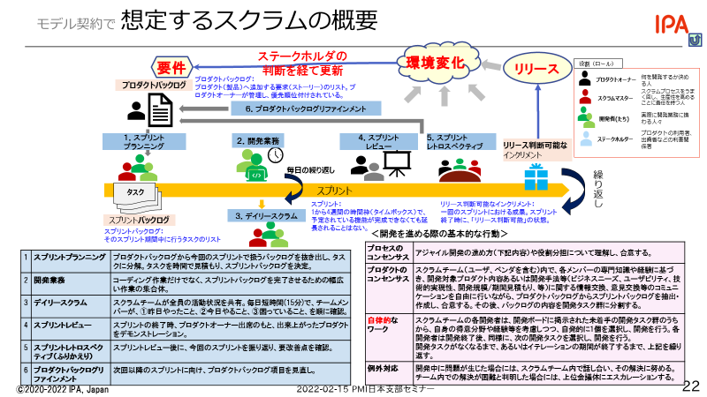
モデル契約策定WGにおける偽装請負に関する議論 (2/2)
(参考)
（商品の製造の文脈における、偽装請負への該当性についての整理を考慮すれば ）
アジャイル開発の本質に即したコミュニケーションは、ユーザ企業の注文主としての意思決定の伝達等の契約の当事者間で行われる要求や注文、又はベンダ企業の監督の下でユーザ企業がベンダ企業（ベンダ企業側開発メンバ等）に対して提案・助言・説明をする範囲内に収まり、指揮命令には該当しないこととなるはず．
＜開発を進める際の基本的な行動＞
プロセスの コンセンサス | アジャイル開発の進め方（下記内容）や役割分担について理解し、合意する。
プロダクトの コンセンサス | スクラムチーム（ユーザ、ベンダを含む）内で、各メンバーの専門知識や経験に基づき、開発対象プロダクト内容あるいは開発手法等（ビジネスニーズ、ユーザビリティ、技術的実現性、開発規模/期間見積もり、等）に関する情報交換、意見交換等のコミュニケーションを自由に行いながら、プロダクトバックログからスプリントバックログを抽出・作成し、合意する。その後、バックログの内容を開発タスク群に分割する。
自律的な ワーク | スクラムチームの各開発者は、開発ボードに掲示された未着手の開発タスク群のうちから、自身の得意分野や経験等を考慮しつつ、自発的に1個を選択し、開発を行う。各開発者は開発終了後、同様に、次の開発タスクを選択し、開発を行う。 開発タスクがなくなるまで、あるいはイテレーションの期間が終了するまで、上記を繰り返す。
例外対応 | 開発中に問題が生じた場合には、スクラムチーム内で話し合い、その解決に努める。チーム内での解決が困難と判明した場合には、上位会議体にエスカレーションする。

Slide 59
疑義応答集(第3集)の基本的考え方（Q2）
Q2 アジャイル型開発は、発注者側の開発責任者と発注者側及び受注者側の開発担当者が一つのチームを構成して相互に密に連携し、随時、情報の共有や助言・提案をしながらシステム開発を進めるものですが、こうしたシステム開発の進め方は偽装請負となりますか。
A２（抜粋） 発注者側と受注者側の開発関係者が相互に密に連携し、随時、情報の共有や、システム開発に関する技術的な助言・提案を行っていたとしても、実態として、発注者と受注者の関係者が対等な関係の下で協働し、受注者側の開発担当者が自律的に判断して開発業務を行っていると認められる場合であれば、偽装請負と判断されるものではありません。
他方で、実態として、発注者側の開発責任者や開発担当者が受注者側の開発担当者に対し、直接、業務の遂行方法や労働時間等に関する指示を行うなど、指揮命令があると認められるような場合には、偽装請負と判断されることになります。

Slide 60
基本的考え方（続）
実態として、発注者と受注者の関係者が対等な関係の下で協働し、受注者側の開発担当者が「自律的に判断」して開発業務を行っていると認められる場合とは？
令和３年７月 21 日「第３回 派遣・請負区分のあてはめの明確化に関する実務者ヒアリング」要旨（https://www.mhlw.go.jp/content/000834227.pdf）抜粋：
＜「自律的に判断」について＞
〇 …「自律的に判断」という言葉の意味は、要するに受注者側が発注者側の指示によらず、自らの裁量で開発を行う場合、言い換えると、発注者からの提案に従う必要がない場合ということを意味すると考えてよいか。
● 概ねそのとおり。受注者側が必ず従わなくてはならないものとはなっていないという趣旨。
<出典>
労働者派遣事業と請負により行われる事業との区分に関する基準（37号告示）関係疑義応答集（第3集）
厚労省ウェブサイト： https://www.mhlw.go.jp/bunya/koyou/gigi_outou01.html

Slide 61
Q３ 管理責任者の選任
Q3 アジャイル型開発において、開発チーム内では、個々の開発担当者が自律的に開発業務を進めることとしていることから、受注者側の管理責任者を選任していても、すべての会議や打ち合わせに同席しているわけではありませんが、この場合、偽装請負となりますか。また、管理責任者を選任していれば、偽装請負と判断されることはありませんか。
A3（抜粋） 両者が対等な関係の下で協働し、受注者側の開発担当者が自律的に開発業務を進めている限りにおいては、受注者側の管理責任者が会議や打ち合わせに同席していない場合があるからといって、それだけをもって直ちに偽装請負と判断されるわけではありません。
他方で、受注者側の開発担当者に対して業務の遂行方法や労働時間等に関する指示を行う必要がある場合や、開発の進捗に遅れが生じた際などに、受注者側の開発担当者に対し、仕事の割り付け、順序、緩急の調整等に関して指示を行う必要がある場合には、受注者が管理責任者を選任するなどして受注者自ら指揮命令を行う必要があり、発注者側の開発責任者や開発担当者が、直接受注者側の開発担当者に当該指揮命令を行ってしまうと、たとえ受注者において管理責任者を選任していたとしても、偽装請負と判断されることになります。

Slide 62
Q４～Q６ コミュニケーション
「実態として、発注者と受注者の関係者が対等な関係の下で協働し、受注者側の開発担当者が自律的に判断して開発業務を行っていると認められる場合」(A2) であれば、
発注者側から受注者側開発担当者に対するプロダクトバックログの内容の詳細説明、開発業務必要な要件を明確化にするための情報提供 (Q4)
開発チーム内での担当者間の技術的な議論・助言・提案 (Q5)
電子メールやコミュニケーションツールを通じた、発注者から受注者側関係者全員への連絡 (Q6)
は直ちに偽装請負と判断されるものではない。
他方、こうしたコミュニケーションが発注者側から受注者側開発担当者に対する業務の遂行方法や労働時間等に関する指示などの指揮命令と認められる場合は偽装請負と判断される。

Slide 63
疑義応答集（第３集） 概要
Q1 アジャイル開発と契約方式 | A1 アジャイル開発のようなシステム開発の場合も、労働者派遣と請負等（委任、準委任含む）の区別は、派遣請負区分基準（前記の37号告示）に基づき判断される
Q2 基本的考え方 | A2 発注者側と受注者側の開発関係者が相互に密に連携し、随時、情報の共有や、システム開発に関する技術的な助言・提案を行っていたとしても、実態として、発注者と受注者の関係者が対等な関係の下で協働し、受注者側の開発担当者が自律的に判断して開発業務を行っていると認められる場合であれば、偽装請負と判断されない
Q3管理責任者の選任 | A3 両者が対等な関係の下で協働し、受注者側の開発担当者が自律的に開発業務を進めている限り、受注者側の管理責任者が会議や打合せに同席していない場合があっても、それだけで直ちに偽装請負と判断される訳ではない
Q4 発注者側と受注者側開発担当者間のコミュニケーション | A4 発注者側の開発責任者が受注者側の開発担当者に対し、その開発業務の前提となるプロダクトバックログの内容についての詳細の説明や、開発業務に必要な開発の要件を明確にするための情報提供を行っても、それだけで直ちに偽装請負とは判断されない
Q5 チーム内のコミュニケーション | A5 実態として、両者の対等な関係の下で技術的な議論や助言・提案が行われ、受注者側の開発担当者が自律的に開発業務を進めていれば、偽装請負とは判断されない
Q6 会議や打合せ等への参加 | A6 会議や打合せ、電子メールやチャットツール、プロジェクト管理ツール等の利用において、発注者側と受注者側の双方の関係者が全員参加している場合でも、実態として、両者が対等な関係の下で情報の共有や助言・提案が行われ、受注者側の開発担当者が自律的に開発業務を進めているなら、偽装請負とは判断されない
Q7 開発担当者の技術・技能の確認 | A7 発注者が受注者に対し、技術者のシステム開発に関する技術・技能レベルと当該技術・技能に係る経験年数等を記載した「スキルシート」の提出を求めたとしても、個人を特定できるものではなく、発注者が労働者を指名したり特定の者の就業を拒否したりできるものでなければ、発注者が受注者の労働者の配置等に関与しているとまではいえない

Slide 64
疑義応答集Q2の示唆とIPAモデル契約
Q2の示唆
こうした事態（引用注：発注者による指揮命令により偽装請負となる事態）が生じないよう、例えば、発注者側と受注者側の開発関係者のそれぞれの役割や権限、開発チーム内における業務の進め方等を予め明確にし、発注者と受注者の間で合意しておくことや、発注者側の開発責任者や双方の開発担当者に対して、アジャイル型開発に関する事前研修等を行い、開発担当者が自律的に開発業務を進めるものであるというようなアジャイル型開発の特徴についての認識を共有しておくようにすること等が重要です。
→IPAモデル契約及び関連資料（契約前チェックリスト及び進め方指針）を用いて、ユーザ企業とベンダ企業がアジャイル開発に関する理解を共有し、開発に関わるメンバの役割分担、権限、具体的な開発の進め方等を詳細かつ明確に取り決めることは、偽装請負リスクを低減するために有用。

Slide 65
議論の経緯・ポイント
(参考)
  アジャイル開発におけるチーム内のやりとりは指揮命令ではないことの説明
    本来のアジャイル開発の形は自律したチームであり、PO（発注者側）の指示で動くものではない（あくまでPOが行うのは優先順位決め）。
    労働関係の管理（残業など）は、開発チームとは別に実施することで問題ない。
派遣形態で実施するのかよいのではという意見
  日本のシステム開発では派遣形態が馴染んでいないのが実情。
  ベンダ側としては、派遣形態では社としてノウハウが蓄積されないために好ましくない。そのせいか、大手のベンダでも派遣業登録をしていない企業が多い。
  ユーザ側としては、必要なスキル（開発力）を自分たちだけで詳細に指定することが難しく、個々人ごとの派遣契約より、まとまった単位でベンダに発注したくなる。
下請け構造に関する懸念の意見
  再委託、再々委託、といった多重下請け構造に陥らないかを懸念。
  まとまった機能単位で開発を下請けに発注する請負とは異なり、必要なスキル（開発力）を発注する形になるため、もともとそういった懸念は起こりにくいのではないか、との意見。
基本的な考え方として、アジャイル開発を正しく実践していれば、偽装請負にはあたらない。

Slide 66
疑義応答集をふまえた対応
偽装請負該当性は最終的には実態判断であるが、受注者側の開発担当者が自律的に判断して開発業務を行える状況にあることを客観的に説明できるようにする。
具体的な開発の内容・進め方について受注者側に裁量があることや、管理責任者が介在しなければならない事項や出席しなければならない会議体については、あらかじめ明確化し受発注者間で取り決めをしておく。
  権限の明確化のポイント： 「何を作るか」は発注者が決定し説明するが、「どう作るか」は受注者が自律的に判断できるような体制を確保（発注者ができるのは、受注者に対する助言・提案）。
  会議や打合せのポイント： 受注者の各メンバが担当する業務の割振りや、開発のための実稼働の時間や条件、スケジューリングなどを決定・変更する会議・打合せには、受注者側管理責任者が出席し、管理責任者から個別のメンバに対して指示。

Slide 67
内 容
１．背景：DXの推進
２．モデル取引・契約書の構成
３．想定するアジャイル開発
４．契約書のひな型
５．偽装請負リスクと厚労省Q&A集
６．おわりに

Slide 68
まとめ
・ユーザ企業・ベンダ企業双方がアジャイル開発の特徴を理解した上で、価値の高いプロダクトの開発を目指して，両者が緊密に協働しながら適切に開発を進めることが重要
・アジャイル開発版「情報システム・モデル取引・契約書」（2020年3月にIPAが公開）を紹介
・準委任契約，スクラム前提，契約書本体・別紙及び進め方の指針の3部構成，等が特徴
・偽装請負に関するQ&A集（厚労省公開）を紹介
詳細は，IPAホームページをご覧ください：
https://www.ipa.go.jp/digital/model/agile20200331.html

Slide 69
おまけ：開発技術者と契約書との関わり
契約書に記載される重要な内容：
1. システム開発の当事者（発注者及び受注者）双方共通の目標
2. 各当事者の義務と責任（特に、開発プロセスに関すること）
3. 開発不調時の扱い（契約の解除や損害賠償など）
契約書に記載されている義務と責任について一読
（モデル契約→契約書記載の条文の背景や理由についての解説により理解を深める）
開発において各当事者が実施すべき事項や守るべきことが記載
→何か問題が起こった場合に、それが契約書の記載内容（定められた開発プロセス、等）を逸脱したことに起因すると認められれば、法的な措置が取られる
契約書には、入力する文書（仕様書）に基づいて開発を行うことが記載(設計段階：「要件定義書に基づく設計とそのプロセス及び成果物の検査」、製造段階：「設計仕様書に基づく製造・試験とそのプロセス及び成果物の検査」)
→発注者の入力文書に何らかの不備があり問題が起こった場合：責任は文書入力者（発注者）にある
→受注者側で入力した文書の内容に対応しきれなくなった場合：それが途中で更新されたことなどが原因でない限り、その責任は受注者にある
<出典> 情報システム開発のモデル契約書に目を向けよう：開発技術者の立場から
IPA IT Knowledge magazine vol.18（コラム） https://www.ipa.go.jp/archive/digital/iot-en-ci/vol18_column.html

Slide 70
契約の理解不足が問題の一つとなった例
(参考)
「顧客との契約上、実測値を提出しなければならないにもかかわらず、意図的に、実測値を修正した虚偽の値を試験成績書に記載し、顧客に提出していたという品質不正が発見」
「個別の契約条件によっては、契約違反を構成する可能性がある」
「そもそも契約段階において顧客と交渉していれば、不必要と考える試験を実施する必要はなくなっていた」
「顧客との間でどのような試験を実施するか、明確な形で定められていない契約や、契約で求められている試験を最初から実施できない契約」
設計開発現場が法規や規格、契約に対する深い知識・理解を得る機会や仕組みが不足
（品質改革推進本部による原因分析）
<出典> 2022年10月20日 当社における品質不適切行為に関する調査結果について（第4報・最終報告）
調査委員会による調査報告書，当社品質不適切事案へのお詫びと対応について，三菱電機株式会社．
https://www.mitsubishielectric.co.jp/reform/survey-results/index.html

Slide 71

参考書「アジャイル開発の法務」
(参考)
アジャイル開発の法務
スクラムでの進め方・外部委託・偽装請負防止・ＩＰＡモデル契約とカスタマイズ
アジャイル開発 の法務を中心に扱った、日本初の書！
ＩＰＡモデル契約の策定に関与した弁護士が
基礎知識・法的留意点・契約書のカスタマイズ等について解説！
第１章 アジャイル開発の紹介 では
ウォーターフォール開発との比較や、一般的なアジャイル開発（スクラム）の進め方を概説。
第２章 法務的観点から見たアジャイル開発 では
アジャイル開発の外部委託の活用形態や、外部委託の際に考慮すべきアジャイル開発の特徴について整理。
第３章 アジャイル開発と契約 では
公表されているモデル契約の紹介を行うとともに、アジャイル開発の外部委託契約において検討すべきポイントについて論じる。また、アジャイル開発に関する裁判例のうち、読者の参考になりそうなものを紹介。
第４章 アジャイル開発と偽装請負 では
アジャイル開発の偽装請負該当性について、厚生労働省が2021年に公表した疑義応答集（第3集）の内容を検討しつつ、アジャイル開発のイベントやプラクティスへの具体的なあてはめを試みる。
第５章 IPAモデル契約（2020年３月公表）の活用 では
IPAのモデル契約をカスタマイズする際の注意点とともに、カスタマイズの具体例を示す。
著者：梅本大祐／著
判型：A5判
ページ数：232頁
発刊年月：2022年11月刊
ISBN/ISSN：978-4-8178-4843-7
<出典> 日本加除出版株式会社 https://www.kajo.co.jp/c/book/07/40928000001

Slide 72

ご清聴，ありがとう
ございました
https://www.ipa.go.jp/digital/model/agile20200331.html
https://www.ipa.go.jp/ikc/index.html

Slide 73
付 録

Slide 74
派遣と請負・準委任の区別
(参考)
行政の運用指針：派遣請負区分基準（「労働者派遣事業と請負により行われる事業との区分に関する基準」（昭和61年労働省告示37号））＋疑義応答集（第1集～第3集）
厚労省ウェブサイト： https://www.mhlw.go.jp/bunya/koyou/gigi_outou01.html
派遣と評価されないためには、以下をすべて満たす必要あり。
1. 自己の雇用する労働者の労働力を自ら直接利用するものであること
(1)業務の遂行（業務の遂行方法、業務の遂行に関する評価等）に関する指示その他の管理を自ら行うこと
(2)労働時間等（始業及び終業の時刻、休憩時間、休日、休暇、労働時間延長、休日労働等）に関する指示その他の管理を自ら行うこと
(3)企業における秩序の維持、確保等のための指示その他の管理（労働者の服務上の規律に関する事項のための指示その他の管理、労働者の配置等の決定及び変更）を自ら行うこと
2. 請け負った業務を自己の業務として相手方から独立して処理するものであること
(1)業務の処理に要する資金につき、すべて自らの責任の下に調達し、かつ、支弁すること
(2)業務の処理について、民法、商法その他の法律に規定された事業主としてのすべての責任を負うこと
(3)次の①②のいずれかに該当するものであって、単に肉体的な労働力を提供するものであってはならないこと
①自己の責任と負担で準備し、調達する機械、設備若しくは器材(業務上必要な簡易な工具を除く。)又は材料若しくは資材により業務を処理
②は自ら行う企画又は自己の有する専門的な技術若しくは経験に基づいて業務を処理

Slide 75
契約の種類
(参考)
定額契約
明確に定義されたプロダクト，サービス等に対して固定価格を定めるもの．→請負に近い
完全定額契約（FFFP），定額インセンティブ・フィー契約（FPIF），経済価格調整付き定額（FPEPA）等の種類がある．
実費償還契約
完了した作業にかかった実費に加え，納入者の利益相当分を加えた金額支払うもの．
コスト・プラス・アワード・フィー（CRAF），コスト・プラス定額フィー（CPFF），コスト・プラス・インセンティブ・フィー（CPIF）等の種類がある．スコープ定義困難/変更多ケースで使用．
タイム・アンド・マテリアル
固定の時間単価を設定するもの．（厳密な作業範囲記述書は作成しない．→準委任と異なる点）
数量未確定契約
固定期間内に，下限及び上限が定められた，数量未確定の物品やサービスを提供するもの．
基本契約とそれに基づく個別発注（複数）の2段階で実施されるものが代表的．
（その他の合意）
覚書き（MoU），合意覚書き（MoA），SLA，業務委託基本契約書（BoA）等．
出典：PMBOK®ガイド 第7版 4.6.8 合意と契約 をもとに作成

Slide 76
偽装請負と判断された場合のペナルティ
(参考)
請負・準委任ではなく、労働者派遣が行われたものとして扱われる
受注者（派遣をしたとして扱われる事業主）
労働者派遣事業の許可がない場合、無許可の派遣として罰則の対象（1年以下の懲役又は100万円以下の罰金。派遣法59条2号）となるおそれ。
労働者派遣事業の許可がある場合、労働者派遣契約の締結や派遣就業条件の明示がなく、派遣元事業主としての義務も果たしていないため、当局による指導、勧告、改善命令、事業停止命令、許可取消しや罰則（適切な管理台帳の作成がない場合等、30万円以下の罰金。派遣法61条3号）の対象となるおそれ）
発注者（派遣を受け入れたものとして扱われる事業主）
許可のある事業主以外からの派遣を受け入れることは禁止されており（派遣法24条の2）、また派遣先事業者としての義務を果たしていないため、当局による指導、勧告、公表や罰則（適切な管理台帳の作成がない場合等、30万円以下の罰金。派遣法61条3号）の対象となるおそれ。
雇用申込み擬制（派遣法40条の6）の対象となるおそれ。

Slide 77
スクラムチーム内の会話と偽装請負（１）
(参考)
注) 講演者による解釈
①
この機能の実現方法としては［案1］と［案2］とが考えられるが，［案1］の方法で行きたいと思う．
発注者側
②
将来的な拡張性の観点では，［案2］の方法がいい．
スクラムチーム
受注者側
* 管理責任者兼任
④
賛成です．
③
私も［案2］がいいと思うので，［案2］で行きましよう．
スクラムマスター*
⑤
それではこの機能は［案2］の方法で実装することにします．
プロダクト
オーナー
Ａ
C
B
D
開発者(たち)
⑦
分かりました．Cさんに担当してもらいます．
⑥
SMさん，実装の担当はそちらの開発者にお願いします．

Slide 78
スクラムチーム内の会話と偽装請負（２）
(参考)
注) 講演者による解釈
①
この機能は通信系の得意なCさんにお願いします．
発注者側
スクラムチーム
②
管理責任者のSMさんを介して依頼願います．
受注者側
* 管理責任者兼任
スクラムマスター*
プロダクト
オーナー
③
私の作業が遅れていてあと1時間ほどかかる．今日中にDさんの担当部分との接続確認をしたいので，2時間の残業をして欲しい．
Ａ
C
B
D
④
管理責任者のSMさんを介して依頼願います．
開発者(たち)

Slide 79
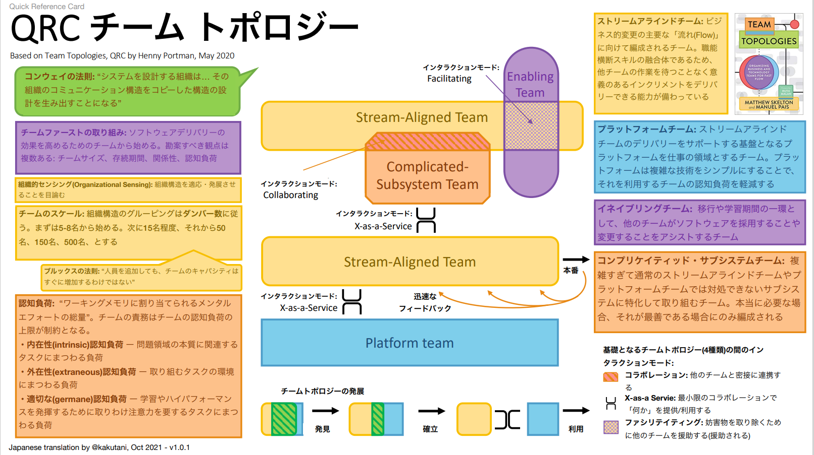
アジャイル開発に関わるチーム
(参考)
通常の
スクラムチーム
に対し，
必要に応じて
各種の
専門チームが
サポート
<出典> QRC Team Topologies-ja https://scrapbox.io/iki-iki/QRC_Team_Topologies-ja

Slide 80
一部完成保証付き準委任契約（案）における契約・開発の流れ
(参考)
企画・超概算見積り・予算確保
要求提示
MVP要件最終確定
(必要に応じ)
MVP検証のための反復(1回以上)を追加
開発開始可となるMVP要件確定*2
対象範囲
契約・開発の流れ
初期開発(MVP開発)
運用＆開発
プロジェクト
立上げ
要求
(初期バックログ
作成)
要求
開発
テスト
要求
開発
テスト
要求
開発
テスト
要求
開発
テスト
・・・
・・・
・・・
・・・
第1反復
第n反復
第1反復
第m反復
第1リリース
第xリリース
体制
契約締結*1
精算・契約見直し
運用チーム
スクラムチーム
概算見積り
確定見積り
事業部門チーム
（MVP開発：実用最小限のプロダクト（Minimum Viable Product）を開発すること）
<出典>
アジャイル開発版モデル契約のバリエーションに関する議論について
https://www.ipa.go.jp/digital/model/agile20200331.html
*1 MVP要件最終確定後に契約額等を見直す精算を行うという前提付き．
ただし，際限なく開発額が膨らむリスクを考慮し，双方の合意に基づき，次のような上限制約を設定：
「精算額の上限」=「概算額の２倍程度」≦「最初の契約総額」（「初期契約総額」）
*2 第1リリース期間内に確定することが明確になる場合を含む．
Notes:
80
80

Slide 81

デジタルプラクティス：DX・アジャイル開発関連特集号
情報処理学会 デジタルプラクティス Vol.11 No.2（通巻第42号） 2020年4月
特集「DXを推進する俊敏なシステム開発・運用
─アジャイルにつなぐビジネスとICT─」
★ 「DXを推進する俊敏なシステム開発・運用─アジャイルにつなぐビジネスとICT─」特集号について
山下博之，藤瀬哲朗
【特集号招待論文】
エンタープライズ領域のアジャイル開発の課題─アジャイル開発がもたらす意思決定プロセスの変化─ 鈴木雄介
組織的なアジャイル開発活用の施策とその推進役の育成 ─コニカミノルタの施策に基づいて考える─ 藤井 拓，中原 慶
アジャイル開発によるMaaSの実現 佐藤義永，仲井雄大，吉田大樹，中山吉浩
製造業における生産現場ユーザとAgileに共創する 本当に欲しかった社内システムサービス 松本芳宏，船戸康弘
大規模レガシーシステムのモダナイゼーション手法─ウォーターフォールとアジャイルを融合した独自“ハイブリッドアジァイル”手法の確立─ 松村俊哉，小原由紀夫
デジタル・トランスフォーメーション（DX）推進のための人材，組織，プロジェクト体制～伝統的日本企業における組織文化と人材の育成～ 成迫剛志
モールを用いたプログラミングによるアジャイルマインドの学習プログラム─体験を通したアジャイル開発の実践的理解─ 田中貴子，斎藤 忍
＜座談会＞アジャイル開発の理解を深めつつ契約の仕組みとモデルを整える 秦泉寺久美，高岡詠子，平岡 敦
司会 藤瀬哲朗，山下博之
【特集号投稿論文（第43号掲載）】
複数プロダクトのエンタープライズアジャイル開発方法の提案と実践 田中優之，青山幹雄
https://www.ipsj.or.jp/dp/contents/publication/42/S1102-index.html

Slide 82
アジャイル契約関連記事の紹介（１／２）
＜座談会＞
アジャイル開発の理解を深めつつ契約の仕組みとモデルを整える
秦泉寺久美，高岡詠子，平岡 敦 司会 藤瀬哲朗，山下博之
日本でアジャイル開発が期待したほど普及していない原因の1つとして，契約にかかわる問題が挙げられる．日本では，IT人材の所属割合がIT企業が72％に対しユーザ企業が28％と，米国等の欧米主要国に比べてIT企業所属の比率がかなり高いことから，ITシステム開発では契約の締結を避けられない．しかし，アジャイル開発には従来のウォーターフォール型開発における契約の仕組みをそのまま適用することはできない．そのため，多くの企業等では，アジャイル開発は社内での試行にとどまり，本格的な導入には至っていないのが現状である．そこで，本特集における掲載論文を補完するために，アジャイル開発の契約に焦点を当て，その問題に取り組む実務者や研究者等が集まり，意見交換を行った．

Slide 83
アジャイル契約関連記事の紹介（２／２）
アジャイル開発版「情報システム・モデル取引・契約書」
～ユーザ／ベンダ間の緊密な協働によるシステム開発で、DXを推進～ 2020年3月31日公開
独立行政法人情報処理推進機構（ＩＰＡ） 社会基盤センター
            https://www.ipa.go.jp/digital/model/agile20200331.html
アジャイル開発のソフトウェアモデル契約2020.6.7版公開 情報処理学会「情報処理に関する法的問題」研究グループ（ＬＩＰ）
            https://www.ipsj.or.jp/sig/lip/
NTT研究所における契約事例
秦泉寺 久美：準委任契約はアジャイル開発を促進できるか
-アジャイル開発導入に躊躇する発注側の課題-
情報処理学会誌「情報処理」, Vol.61, No.6, 2020-05-15

